Slide 1


khởi động
“A RAM SAM SAM”

Slide 2



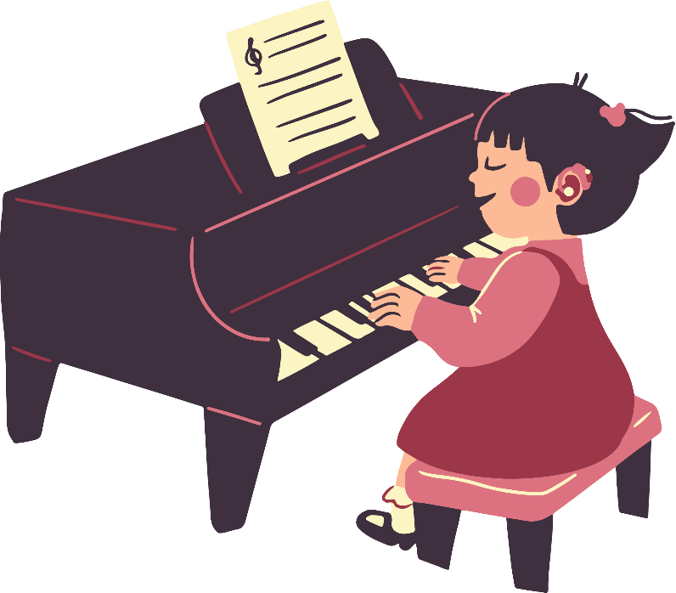
Tiết 30
TỔ CHỨC HOẠT ĐỘNG VẬN DỤNG – SÁNG TẠO

Slide 3

1. Giới thiệu về một nhạc cụ em yêu thích
Mô tả một vài đặc điểm và động tác chơi nhạc cụ đó
Học sinh thảo luận nhóm, thống nhất ý kiến và trình bày trước lớp. Khuyến khích học sinh tự thể hiện một nhạc cụ nào đó phù hợp với năng lực và sở trường của mình.

Slide 4
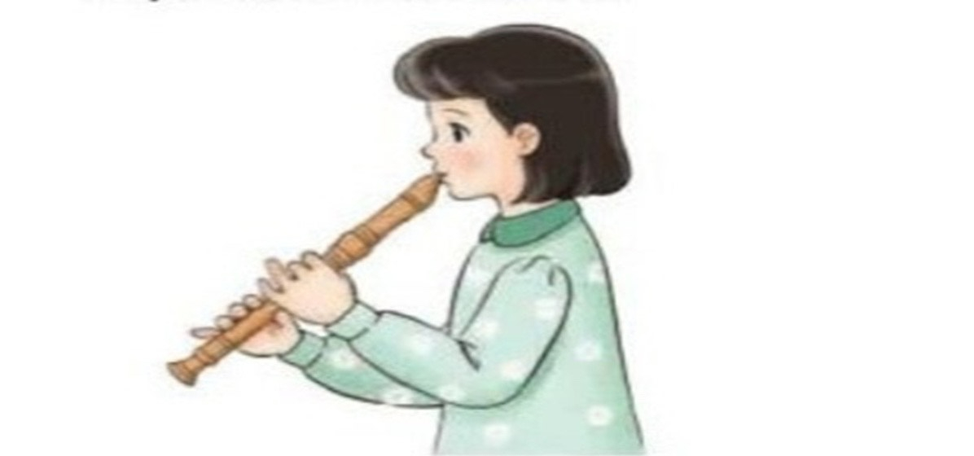


Mô tả cách thổi sáo Ri-cóoc-đơ

Slide 5



HÁT KẾT HỢP VẬN ĐỘNG CƠ THỂ
SÁNG TẠO

Slide 6



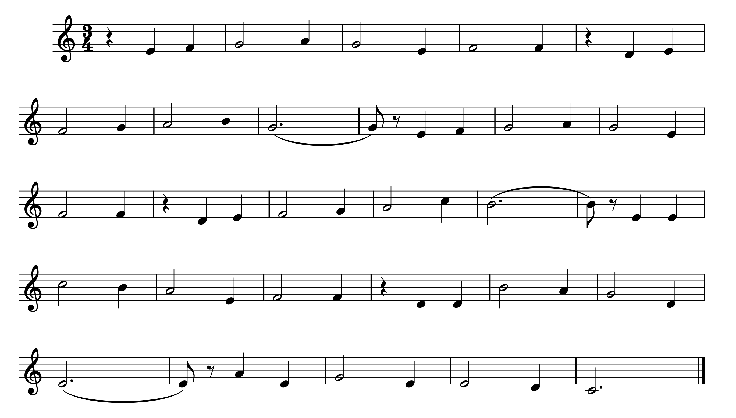
Miền quê em
Nhạc: Ka-ba-lép-xki
Lời: Po-ri-xen
Phỏng dịch: Hoàng Lân
Hàng bạch dương gió đưa nhẹ bên sông. Miền quê
Tuổi thơ em sống trong tình yêu thương. Từng ngày
em bao cây liễu xanh. Tìm nơi đâu núi sông đẹp
qua càng trong sáng hơn. Tuổi thơ em sống trong tình
tươi xa. Từ biển khơi về thung lũng xa. Mặt trời
quê hương. Ngời ngời lên như muôn ánh sao. Mặt trời
sáng chiếu trên miền quê ta. Dài thẳng tắp những con đường
chiếu sáng soi cả non cao. Tràn hạnh phúc tương lai nở
xa. Mãi đẹp tươi nơi quê hương nhà.
hoa. Vẫy gọi ta đi xây quê nhà.

Slide 7
Miền quê em
Nhạc: Ka-ba-lép-xki
Lời: Po-ri-xen
Phỏng dịch: Hoàng Lân
Hàng bạch dương gió đưa nhẹ bên sông. Miền quê
Tuổi thơ em sống trong tình yêu thương. Từng ngày
em bao cây liễu xanh. Tìm nơi đâu núi sông đẹp
qua càng trong sáng hơn. Tuổi thơ em sống trong tình
tươi xa. Từ biển khơi về thung lũng xa. Mặt trời
quê hương. Ngời ngời lên như muôn ánh sao. Mặt trời
sáng chiếu trên miền quê ta. Dài thẳng tắp những con đường
chiếu sáng soi cả non cao. Tràn hạnh phúc tương lai nở
xa. Mãi đẹp tươi nơi quê hương nhà.
hoa. Vẫy gọi ta đi xây quê nhà.

Slide 8
Tiết 30
TỔ CHỨC HOẠT ĐỘNG VẬN DỤNG – SÁNG TẠO

